Slide 1

Thứ sáu ngày 18 tháng 3 năm 2022
Tập làm văn:
Luyện tập miêu tả cây cối

Slide 2


KHỞI ĐỘNG
KHỞI ĐỘNG
01

Slide 3


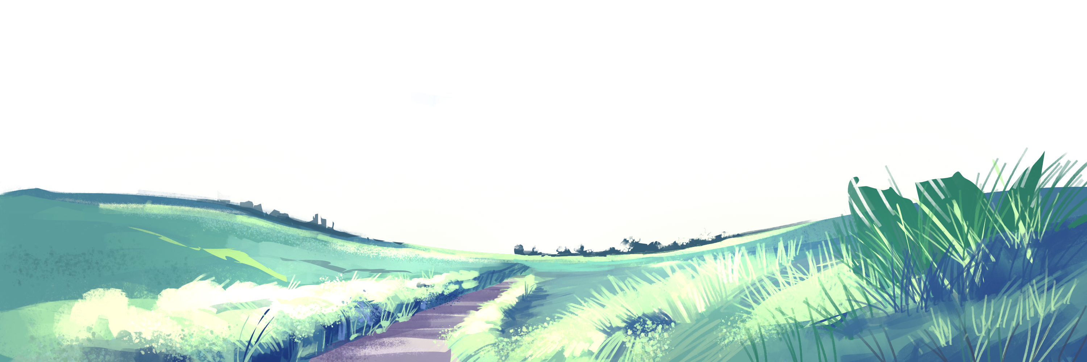
Bài văn miêu tả cây cối gồm những phần nào?
1/ Mở bài:
- Giới thiệu cây định tả
2/ Thân bài:
- Tả bao quát
- Tả từng bộ phận của cây
(tùy ý chọn trình tự miêu tả)
3/ Kết bài:
- Nêu ích lợi của cây, nêu cảm nghĩ của em.

Slide 4
Tập làm văn
LUYỆN TẬP
MIÊU TẢ CÂY CỐI
LUYỆN TẬP
MIÊU TẢ CÂY CỐI
LUYỆN TẬP
MIÊU TẢ CÂY CỐI

Slide 5

LUYỆN TẬP
LUYỆN TẬP
02

Slide 6

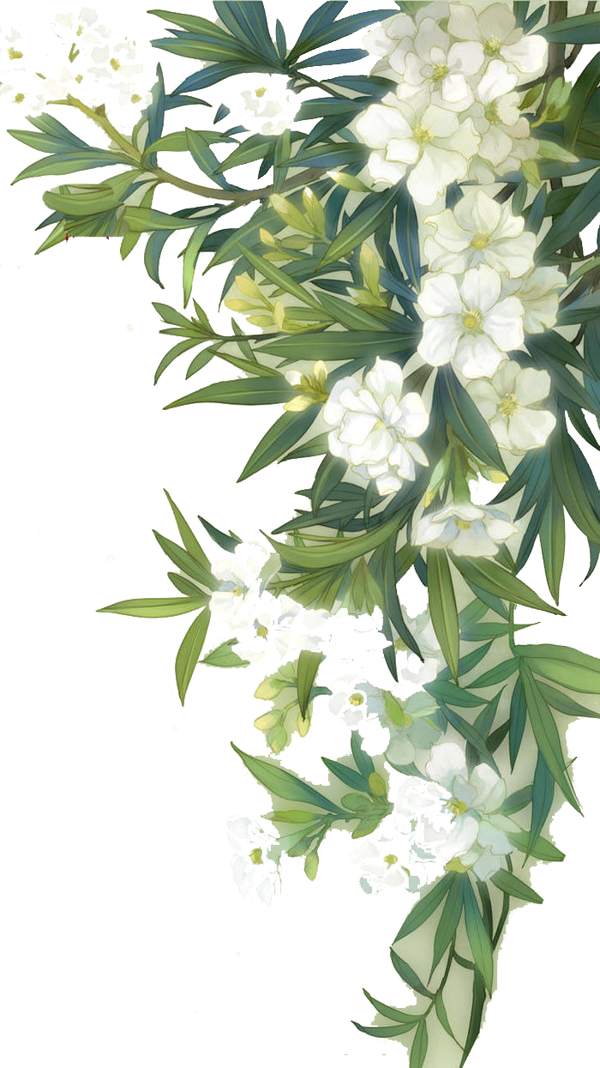
Tả một cây có bóng mát (hoặc cây ăn quả, cây hoa) mà em yêu thích.

Slide 7
Đề bài: Tả một cây có bóng mát (hoặc cây ăn quả, cây hoa) mà em thích.
Đề bài thuộc thể loại : văn miêu tả
Kiểu bài : tả cây cối.
Đối tượng tả : cây có bóng mát (cây hoa, cây ăn quả),
Em tả cây đó để làm gì ?

Slide 8
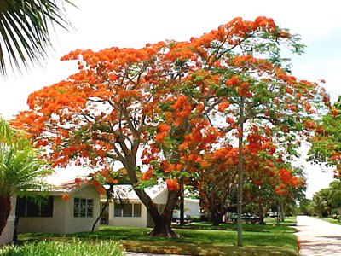
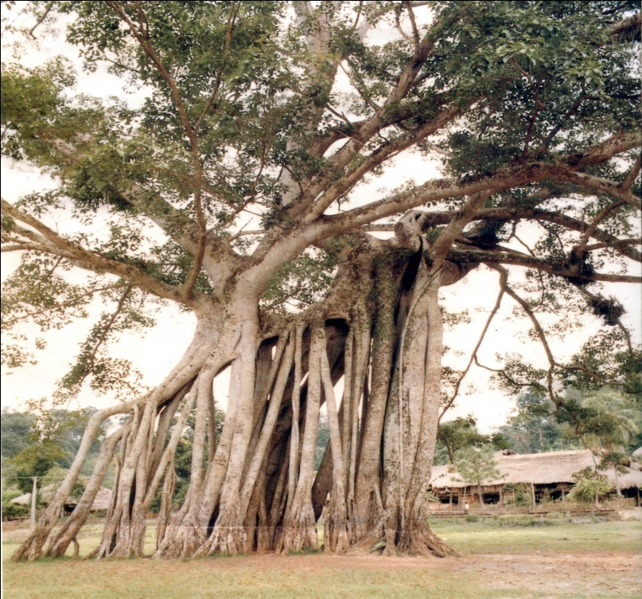
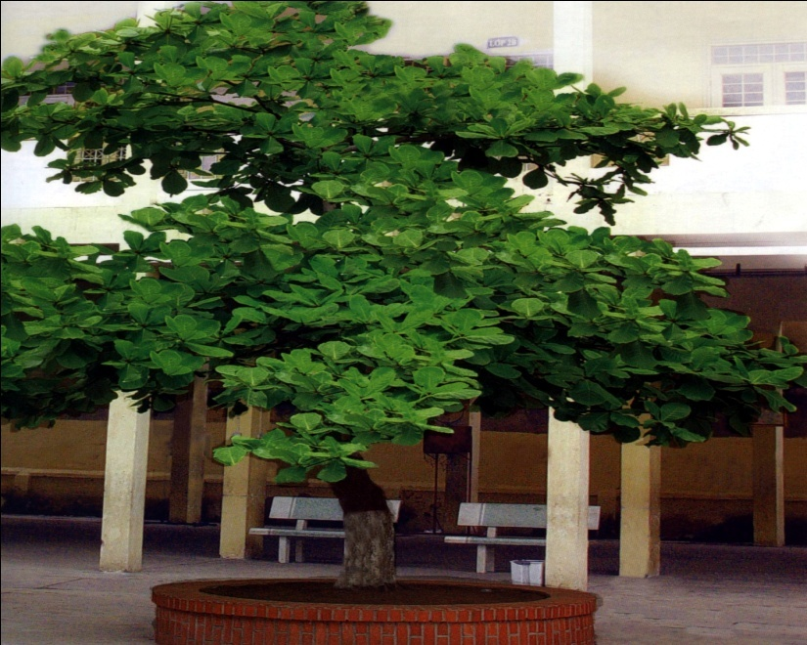
Cây bóng mát
Cây phượng vĩ
Cây đa
Cây bàng

Slide 9
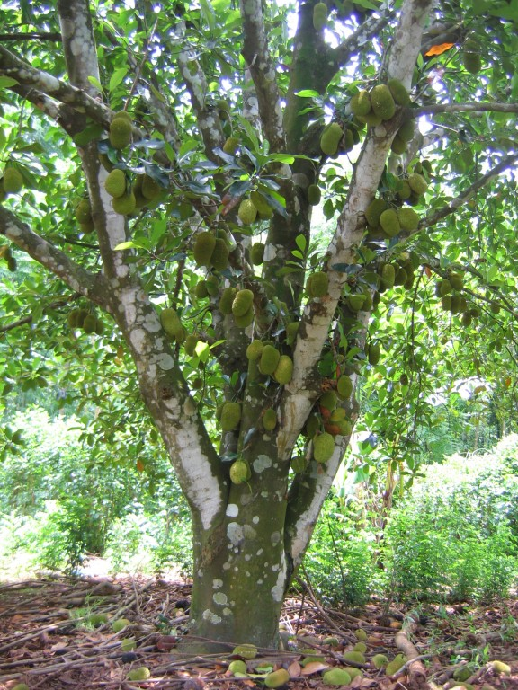
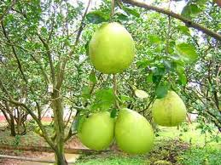
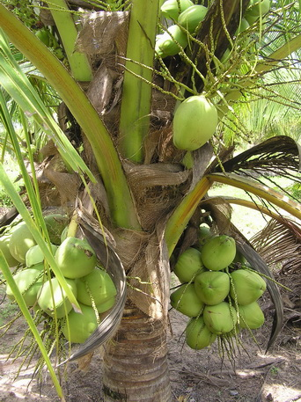
Cây ăn quả
Cây mít
Cây bưởi
Cây dừa

Slide 10
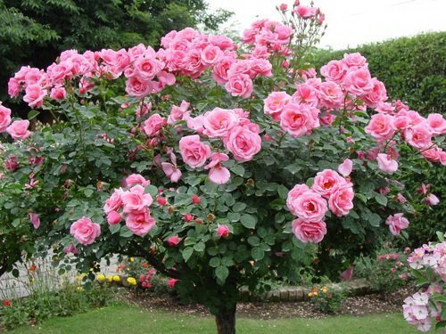
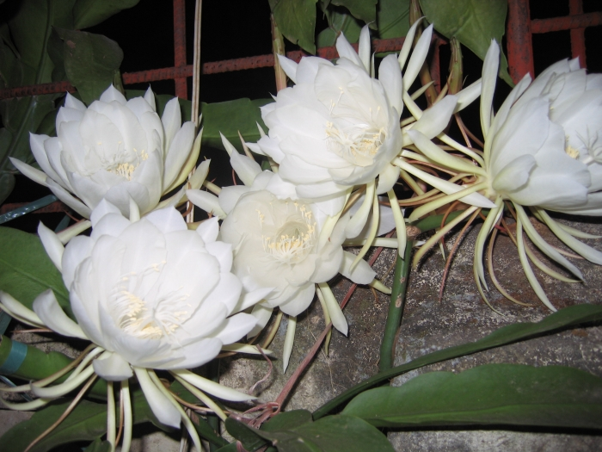
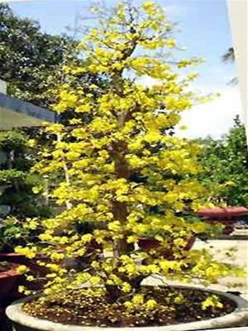
Cây hoa
Cây hoa hồng
Cây hoa quỳnh
Cây mai vàng

Slide 11
Chọn cách mở bài:
Mở bài trực tiếp:
M: Trước sân nhà, ba em có trồng một cây mai tứ quý.
b) Mở bài gián tiếp:
M: Xuân đến, nắng xuân ấm áp lấp lánh ánh vàng. Cây cối đâm chồi nảy lộc, muôn hoa khoe sắc thắm làm rực rỡ cả vườn cây nhà em. Hoa nào cũng đẹp, mỗi loài hoa đều có hương sắc riêng nhưng đặc biệt và em yêu quý hơn cả là cây hoa hồng.

Slide 12
Viết từng đoạn thân bài:
M: Nhìn từ xa, cây bàng như một chiếc ô xanh mát rượi. Thân cây to, màu nâu sẫm bằng cả vòng tay ôm của em. Những chiếc rễ nổi trên mặt đất ngoằn ngèo như những con giun khổng lồ bò lổm ngổm. Nó có những chiếc rễ to ráp. Cây có hàng chục tán lá to như những cánh tay vừa vươn rộng, vừa vươn cao để đón ánh nắng mặt trời. Từ những tán lá to mọc ra nhiều cành nhỏ chi chít lá.

Slide 13

Chọn các kết bài:
Kết bài mở rộng
Kết bài không mở rộng

Slide 14
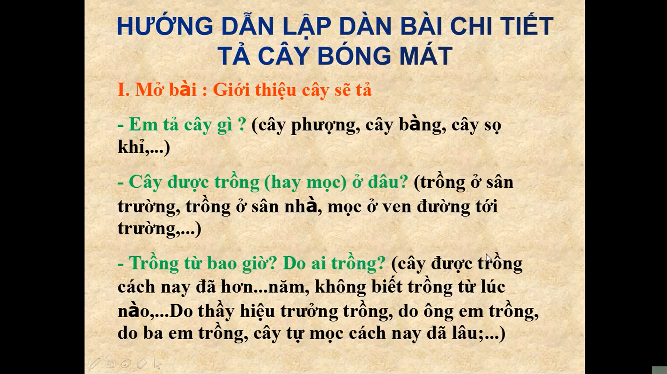

Slide 15
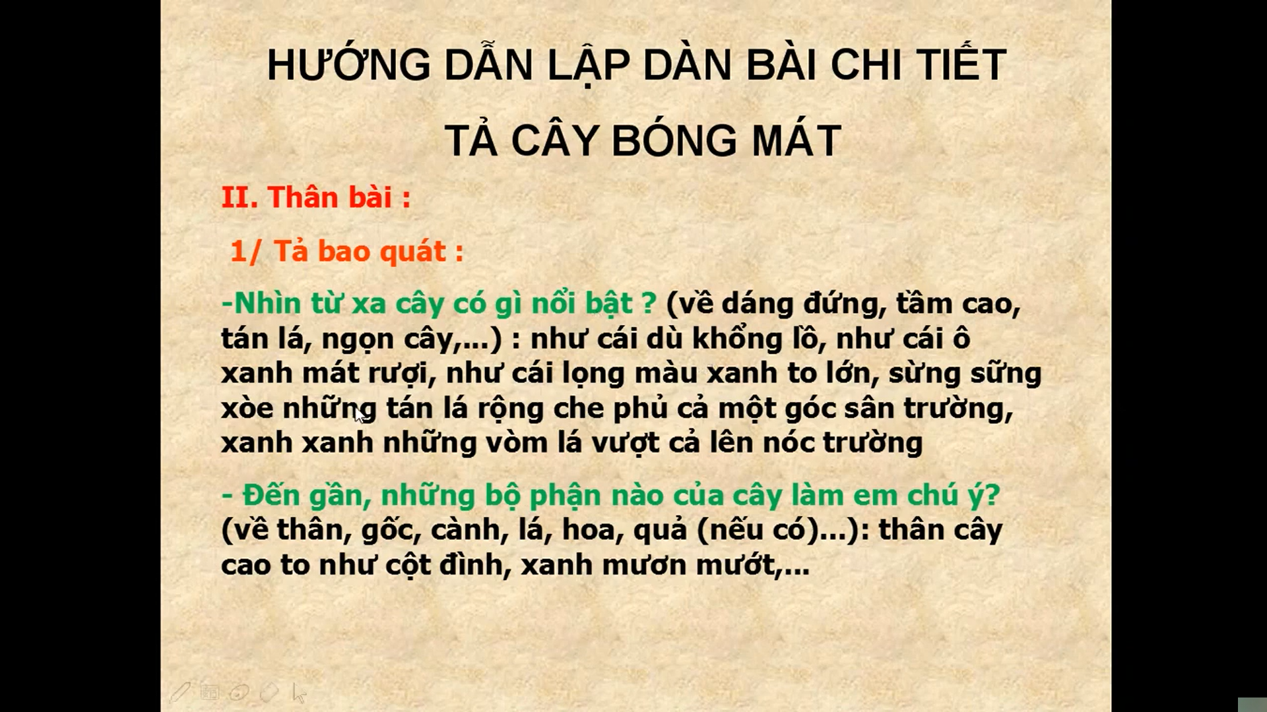

Slide 16
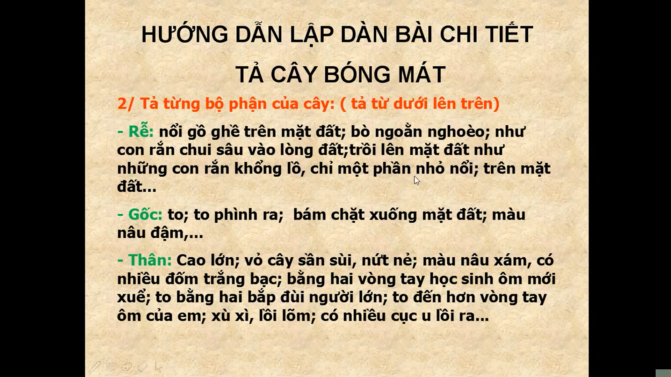

Slide 17
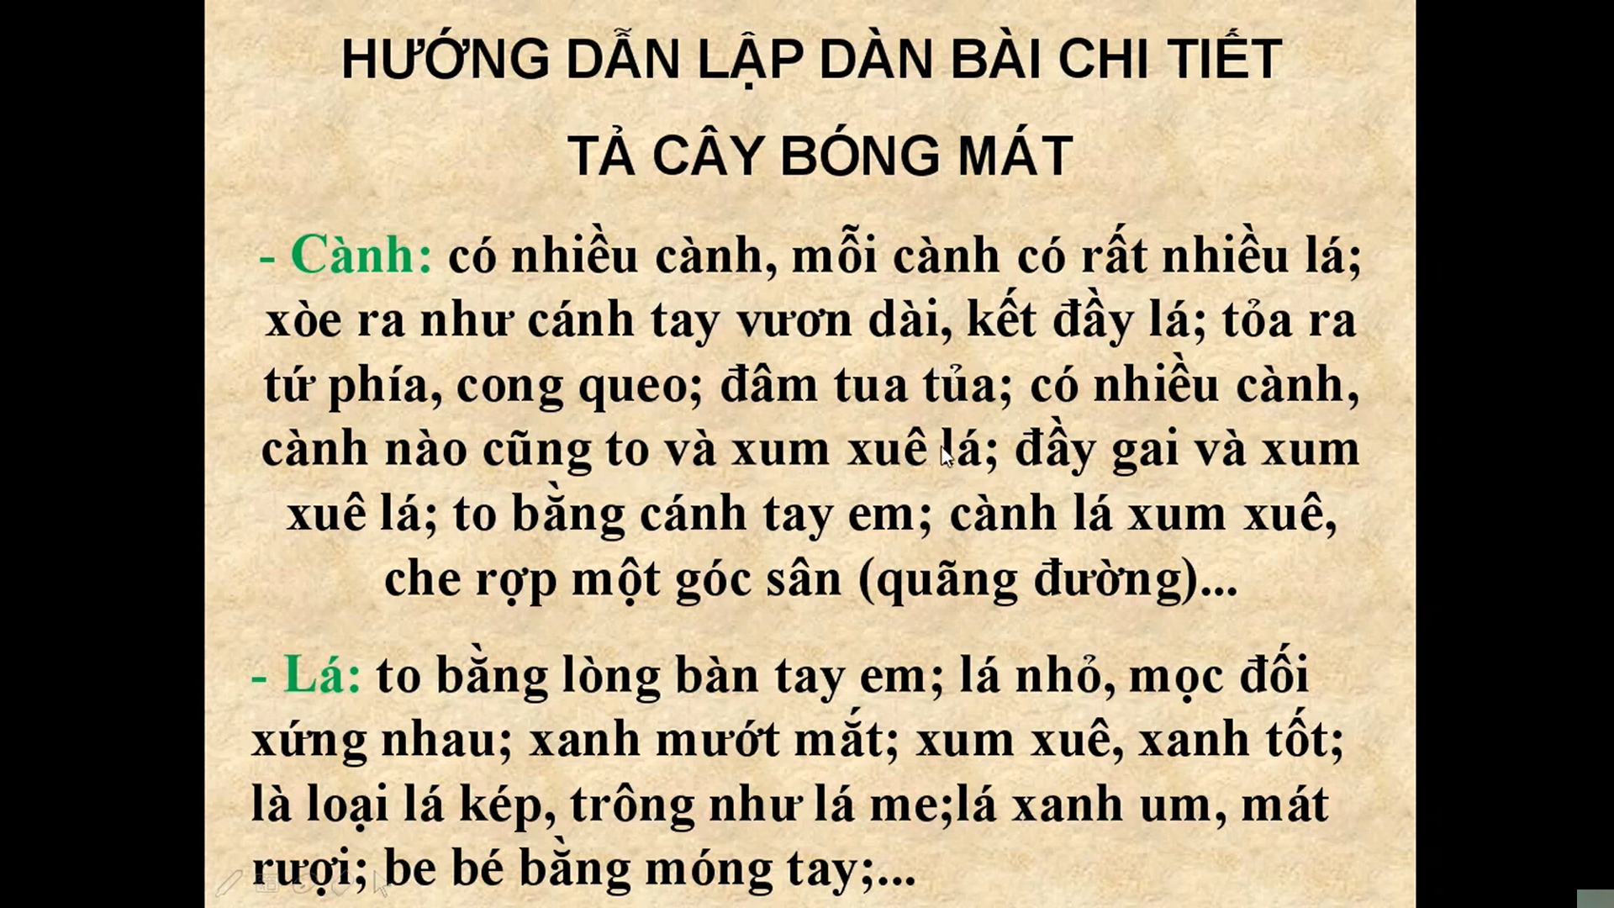

Slide 18
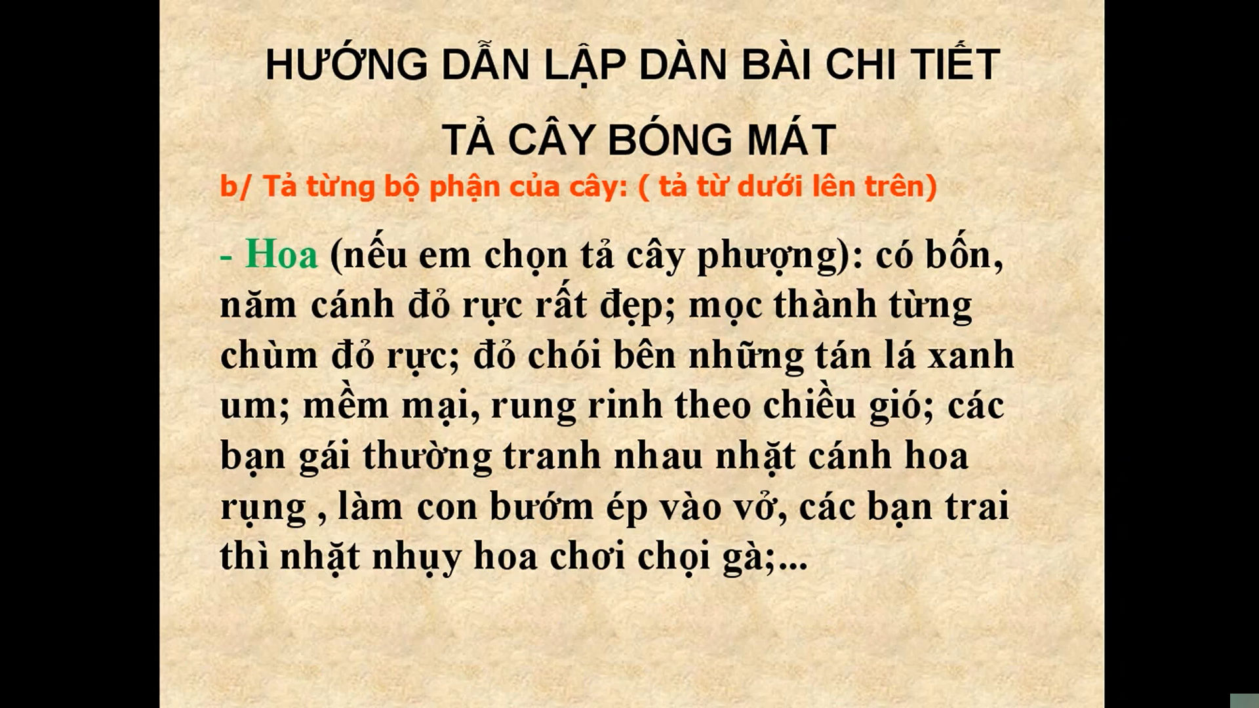

Slide 19
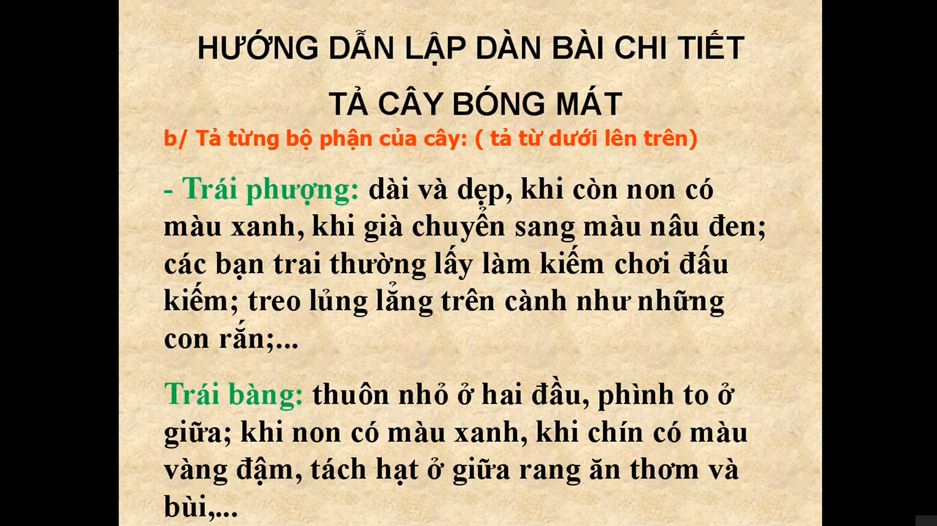

Slide 20
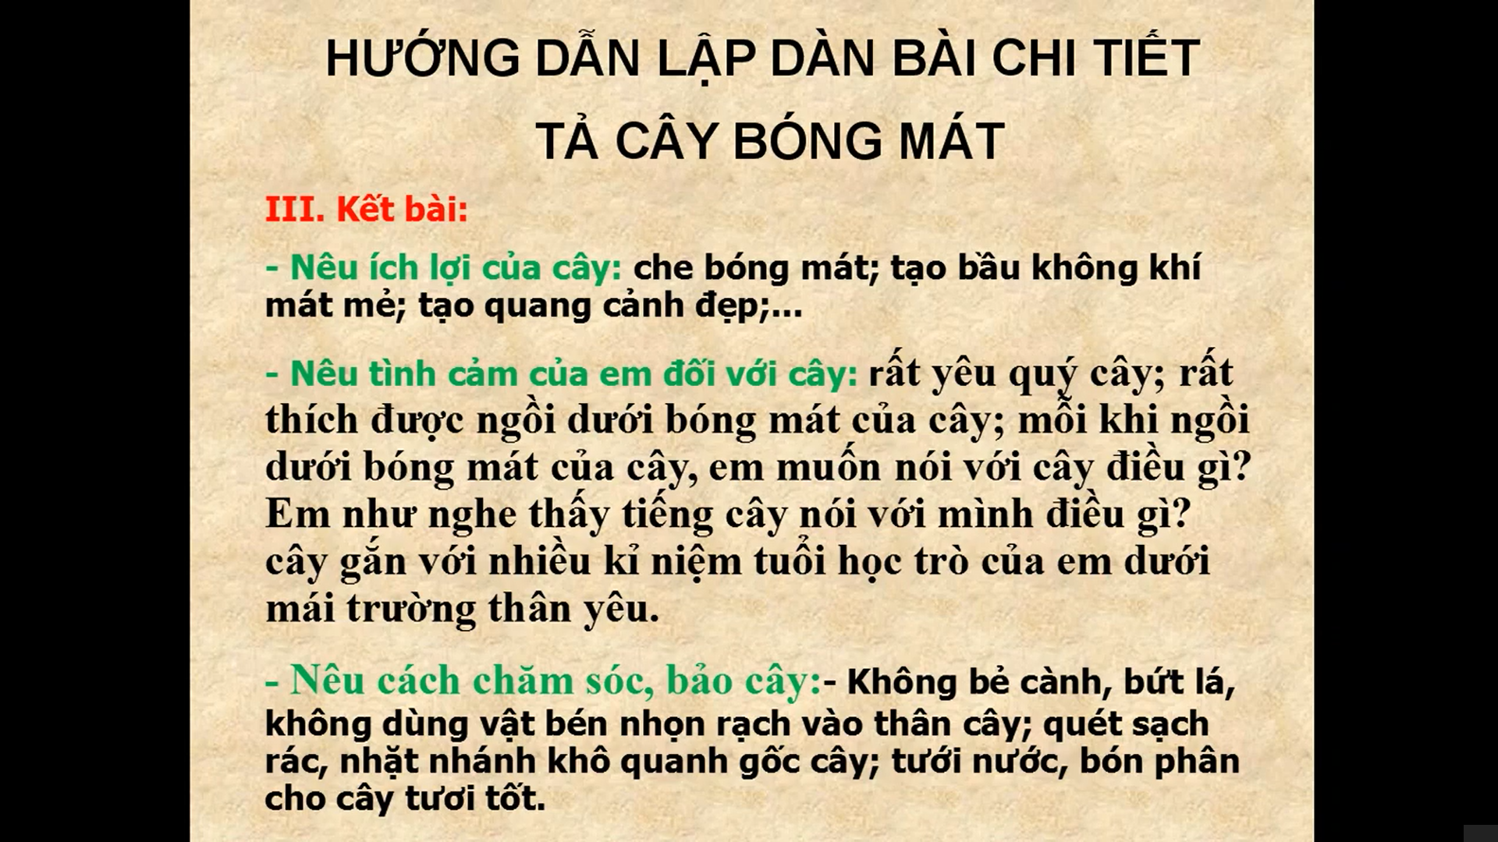

Slide 21
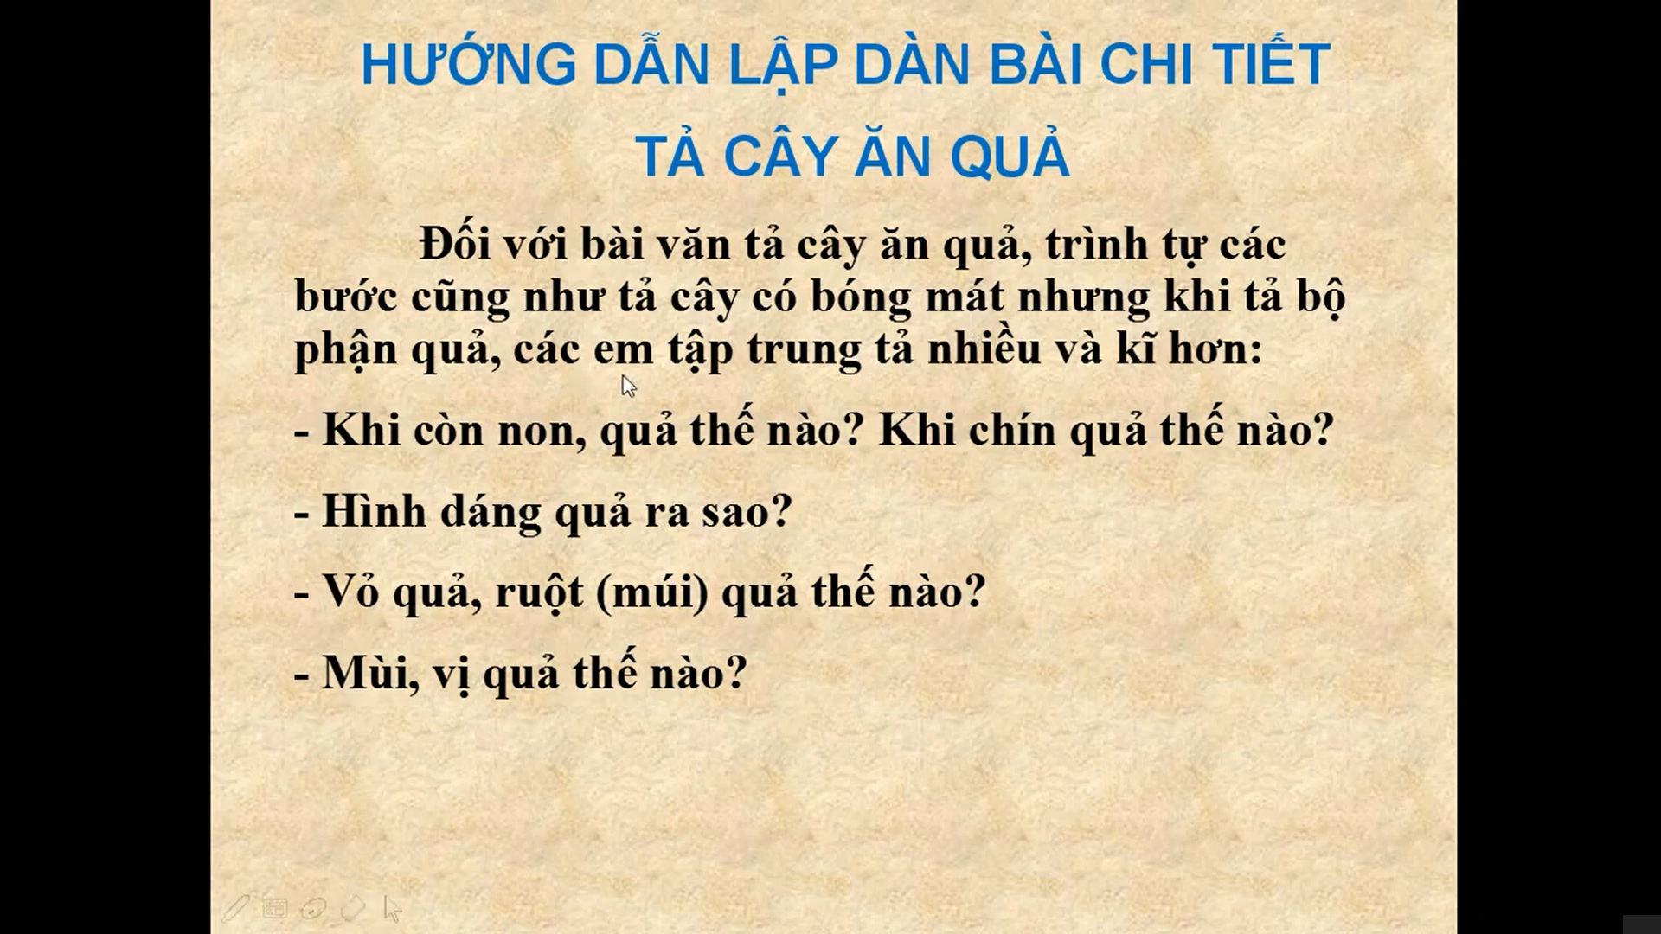

Slide 22
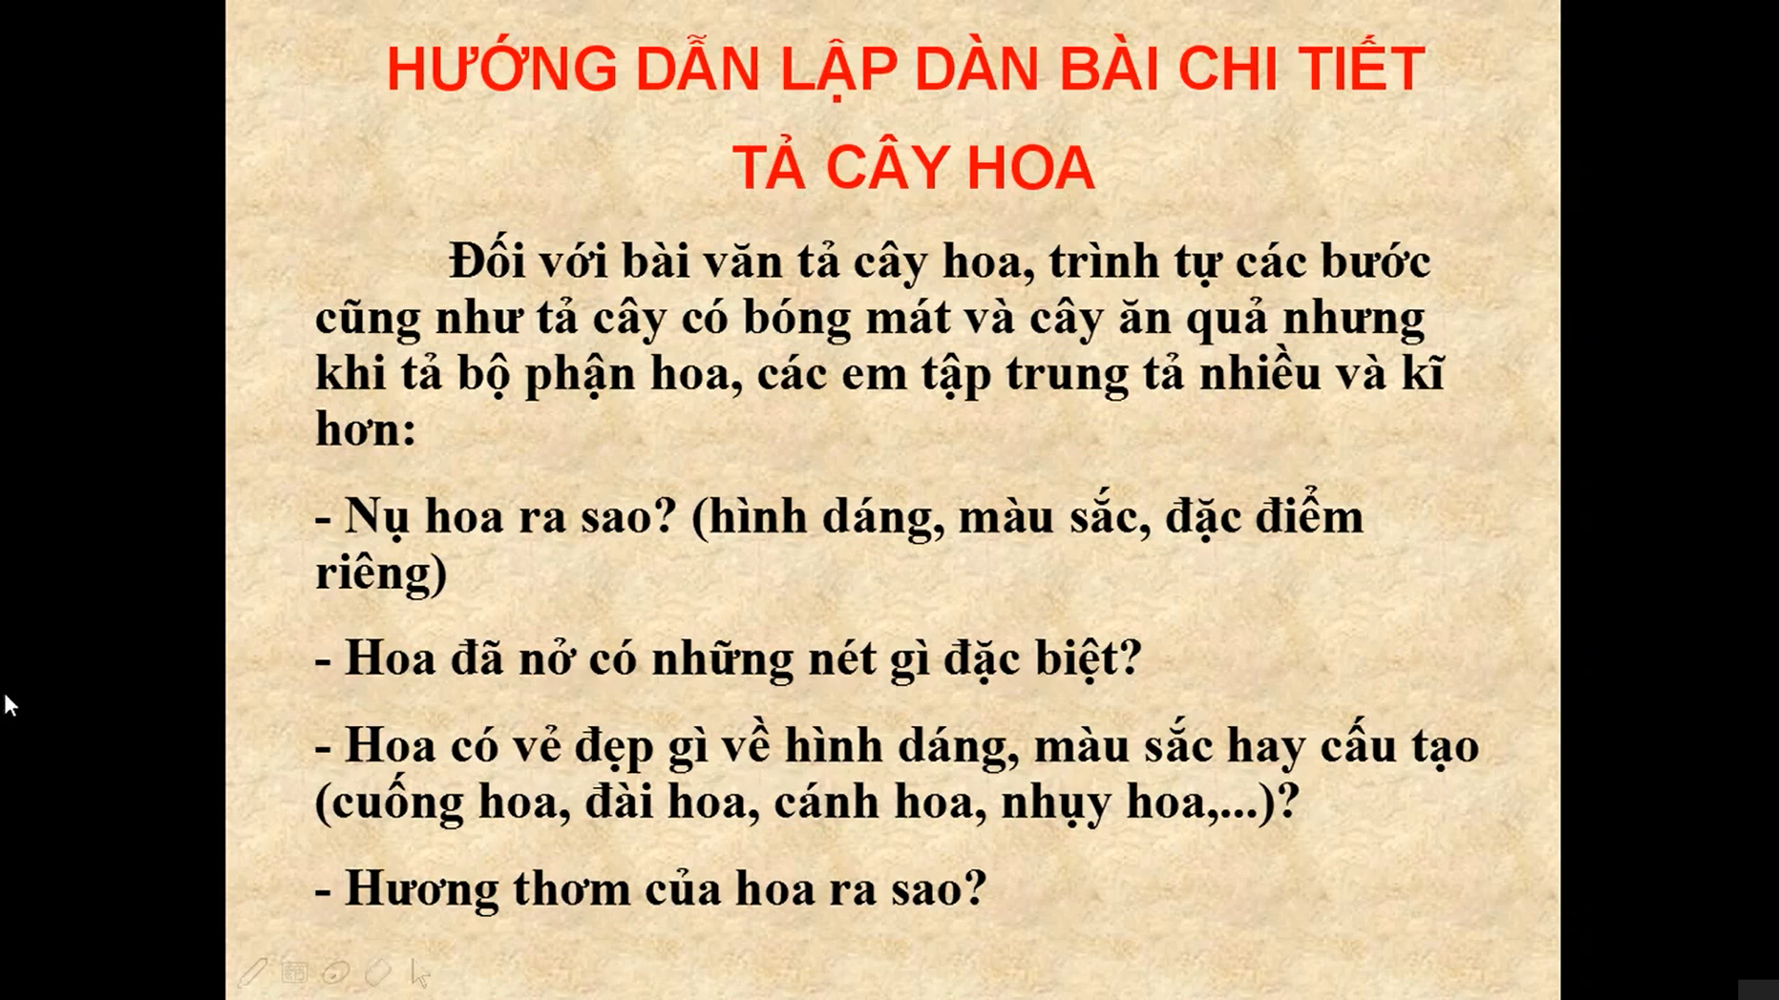

Slide 23
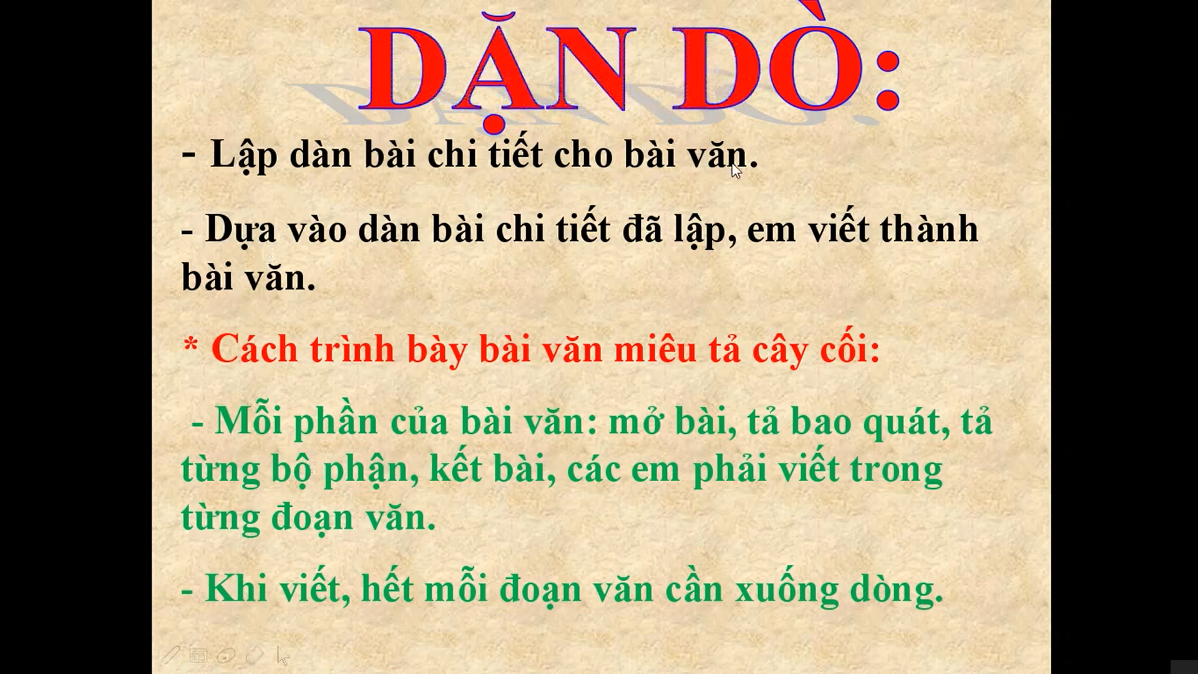

Slide 24
Tập làm văn
LUYỆN TẬP
MIÊU TẢ CÂY CỐI
LUYỆN TẬP
MIÊU TẢ CÂY CỐI
LUYỆN TẬP
MIÊU TẢ CÂY CỐI

Slide 25
NHẬN XÉT
NHẬN XÉT
03

Slide 26

GỢI Ý NHẬN XÉT
Bài đã làm theo đúng yêu cầu của bài văn tả cây cối chưa ? Người đọc có hình dung được hình dáng, màu sắc, đặc điểm và vẻ đẹp của cây được tả không ?
Bài văn có đủ mở bài, thân bài, kết bài không?
Phần thân bài tả từ bao quát đến các bộ phận của cây hay tả cây ở từng giai đoạn phát triển ?
Phần mở bài được viết theo cách trực tiếp hay gián tiếp? Phần kết bài viết theo cách mở rộng hay không mở rộng ?

Slide 27



